Slide 1
FR
sLKA
2017/9/04
林乾浩

Slide 2
sLKA Sense功能需求
物理层
标准道路
其他分割线道路
数据融合系统
sLKA 定义
sLKA Uses Case
sLKA 功能实现描述
功能实现概述
子系统责任概况
中央接口
sLKA 子功能需求

Slide 3
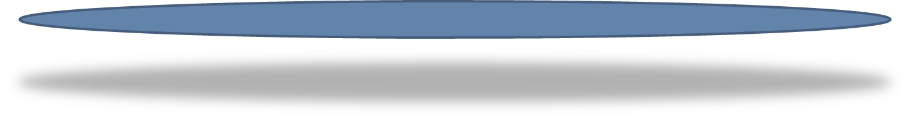
sLKA 功能定义
定义
sLKA (Safety Lane Keeping Aid)功能的主要任务是帮助驾驶员在车辆接近并即将离开车道标志线时，系统提供附加 的方向盘扭矩来帮助汽车保持在车道上。
作用时速
Volvo:车速在50—200km/h起效。
作用方式
控制方向盘
执行器
前视摄像头，用于车道识别
电动助力转向（EPAS）
作用限制
方向盘最大扭矩：3Nm

Slide 4
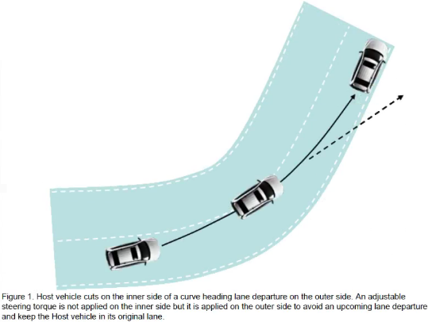
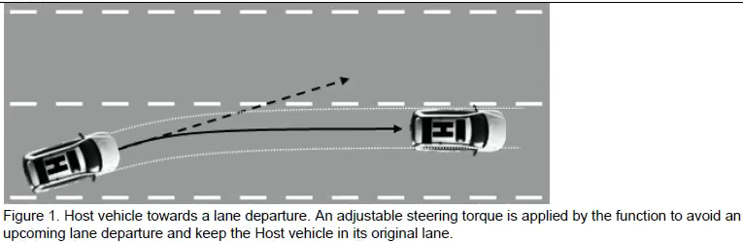
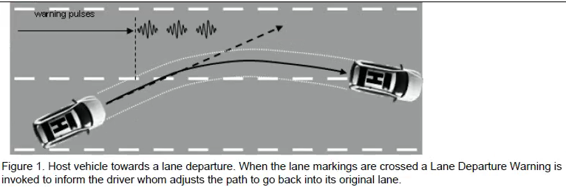
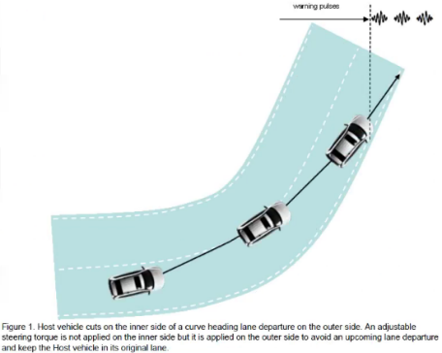
功能描述-Use Cases
sLKA/LDW场景
1、有车道偏离风险，提供小量扭矩阻止车量偏离或者发出预警
2、在没有提供转向信息时，提供小量扭矩阻止曲线外侧的偏离或者发出预警，曲线内侧功能不介入。
3、曲线内侧通过比较道路曲率和车身a/v²的上下阈值，来确定是否检测
Notes:
强调为 DNA的2 个维度
一：学习、消化、应用 Volvo 技术，引导快速产品化；
二：建设 铺垫打造 Freetech 独立设计开发能力、平台和流程

Slide 5
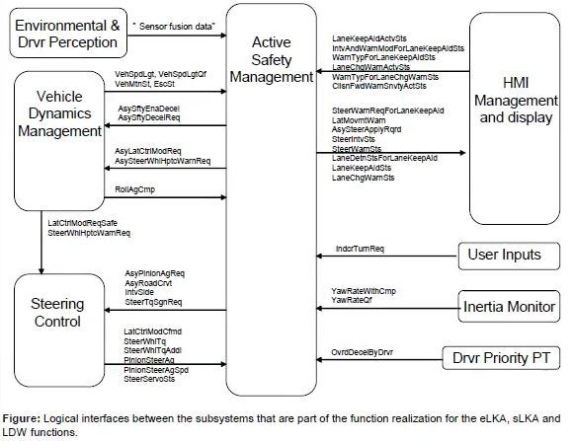
功能实现描述-功能实现概述
LKA（包括sLKA、eLKA和LDW）的逻辑接口图（子系统层面）
Notes:
强调为 DNA的2 个维度
一：学习、消化、应用 Volvo 技术，引导快速产品化；
二：建设 铺垫打造 Freetech 独立设计开发能力、平台和流程

Slide 6
功能实现描述-子系统的功能
Active Safety Management子系统
ASM子系统包含处理危险评估和功能控制，在LKA功能中就是侧向控制和仲裁。
LKA控制器实现的功能：1、为sLKA或者eLKA决定何时要求触觉警告或者横向干预，
2、决定eLKA何时需要一个刹车介入干预
实现上述功能需要从Environmental and Driver Perception子系统中得到传感器数据
实现上述功能需要从Inertia Monitor和Vehicle Dynamics Management子系统中得到自车数据
实现上述功能需要从Driver Priority子系统中得到驾驶员意图信息和User Inputs子系统得到用户输入数据
Environmental and Driver Perception子系统
EaDP模块给LKA功能提供环境传感器数据，包括：
1、车道线—sLKA
2、道路边缘、障碍物、目标数据—eLKA
3、提供侧向和后向的目标数据的位置、速度和加速度
Notes:
强调为 DNA的2 个维度
一：学习、消化、应用 Volvo 技术，引导快速产品化；
二：建设 铺垫打造 Freetech 独立设计开发能力、平台和流程

Slide 7
功能实现描述-涉及子系统的职责
Vehicle Dynamic Management子系统
VDM子系统是ASM子系统的一部分,VDM输出数据包括：
1、对LKA请求的方向盘模式和震动警告模式进行仲裁
2、对LKA请求的刹车介入进行仲裁和执行
3、在持续的LKA干预下，负责保持车辆稳定
Steering Control子系统
方向盘控制子系统接口：
1、执行执行VDM发送的侧向控制请求、比如触觉报警请求和方向盘介入请求
2、EPAS执行器输出实际的方向盘扭矩和附加的扭矩到ASM子系统用于驾驶员hands on/off检测
Notes:
强调为 DNA的2 个维度
一：学习、消化、应用 Volvo 技术，引导快速产品化；
二：建设 铺垫打造 Freetech 独立设计开发能力、平台和流程

Slide 8
功能实现描述-涉及子系统的职责
Inertial Monitor子系统
陀螺仪数据和侧向加速度值
HMI Management and Display子系统
提供声音和视觉报警，并且呈现功能状态和道路轨迹状态
提供LKA功能的设置
Driver Priority子系统
驾驶员刹车介入
User Inputs子系统
转向灯输入
Notes:
强调为 DNA的2 个维度
一：学习、消化、应用 Volvo 技术，引导快速产品化；
二：建设 铺垫打造 Freetech 独立设计开发能力、平台和流程

Slide 9
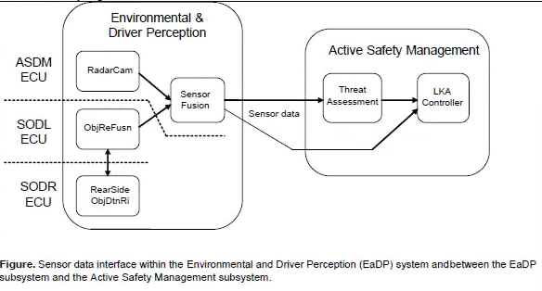

功能实现描述-中央接口
Sensor data接口
传感器数据从RadarCam出来进入SensorFusion（SnsrFusn）进行数据处理
传感器融合数据模块输出内容：
多项式：$y\left(x\right)=c_{0}+c_{1}x+c_{2}x^{2}+c_{3}x^{3}$
置信度
sLKA：直接提取SensorFusion的数据
eLKA：通过TA模块采集后面，侧向和前向的物体数据，每一个物体的所在道路以及位置速度和加速度信息进入TA模块，经过滤 波处理出在盲点区域或者领道上快速接近车辆的物体，LA模块发送一系列的轨迹值到控制器，使车辆避免碰撞。
Notes:
强调为 DNA的2 个维度
一：学习、消化、应用 Volvo 技术，引导快速产品化；
二：建设 铺垫打造 Freetech 独立设计开发能力、平台和流程

Slide 10
功能实现描述-中央接口
Vehicle Dynamic Management接口
数据输入:
1、 LatCtrl计算的PinionAngle输入到AS Steer Torque manager(AsySteerTqMgr)
2、LKA Controller输出的LKAModeReq和HapticWarnReq到Actuation Manager(AsyActtnArbnMgr)，仲裁模块根据与PA的 需求仲裁出一个结果输出到控制器latctrl和VDM系统的ManouverArbReq模块中
数据输出：
1、VDM系统的ManouverArbReq模块输出LatCtrlModReq和SterWhlHptcWarnReq信号到AS SteerTorque manager系统中
2、 AS SteerTorque manager通过PinionAngleReq和目前的扭杠量计算出额外需要的AsySteerWhlTqAddl信号 3、TorqueRequestCoordinator接收的SterWhlHptcWarnReq、AsySteerWhlTqAddl和LKAModeReq输出到控制器再次确认 （ AsySteerWhlTqAddl信号确定驾驶员是否介入），并且仲裁震动信号后给EPAS SW执行
4、 EPAS SW传送SteerWhlTq和PinionSteerAg1到LKA Controller检测驾驶员手是否放在方向盘上
Notes:
强调为 DNA的2 个维度
一：学习、消化、应用 Volvo 技术，引导快速产品化；
二：建设 铺垫打造 Freetech 独立设计开发能力、平台和流程

Slide 11
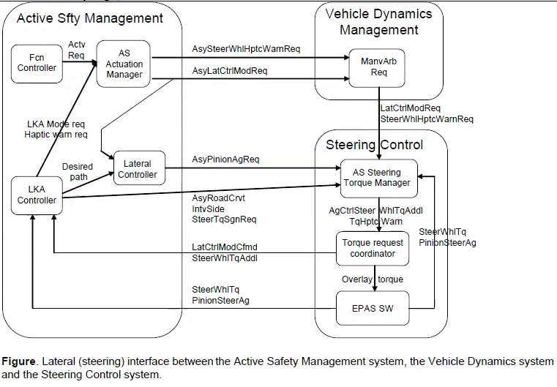
功能实现描述-中央接口
Vehicle Dynamic Management接口
侧向控制接口
Notes:
强调为 DNA的2 个维度
一：学习、消化、应用 Volvo 技术，引导快速产品化；
二：建设 铺垫打造 Freetech 独立设计开发能力、平台和流程

Slide 12
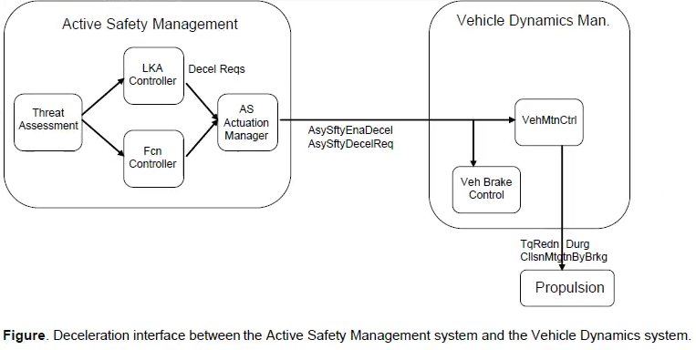
功能实现描述-中央接口
纵向控制接口
eLKA功能有可能涉及到纵向控制，eLKA通过TA模块评估的危险情况，释放减速度信息到Actuation Manager模块， Actuation Manager模块传递AsySftyEnaDecel和AsySftyDecelReq信号到VDM模块中，可以通过Veh Brake Control控制刹车或者经过VCC开发的VehMtnCtrl模块来减小制动力。
Notes:
强调为 DNA的2 个维度
一：学习、消化、应用 Volvo 技术，引导快速产品化；
二：建设 铺垫打造 Freetech 独立设计开发能力、平台和流程

Slide 13
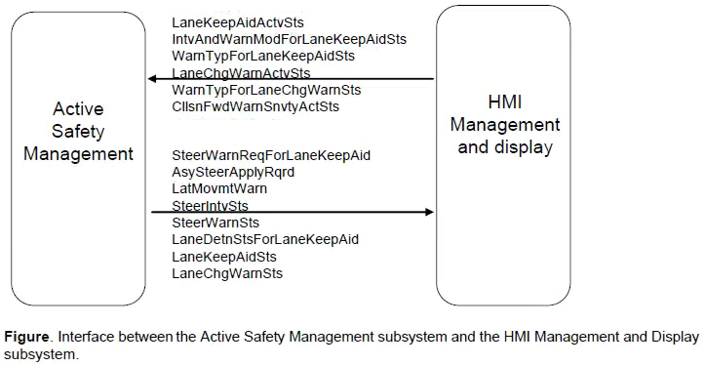
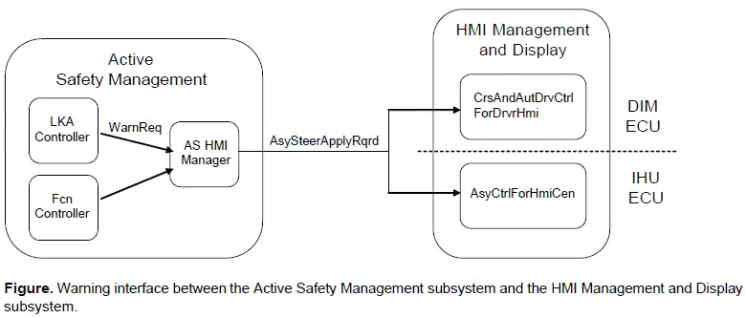
功能实现描述-中央接口
HMI Management and Display interface
产生警告信息，呈现功能状态和跟踪状态和道路检测跟踪状态
输入：1、报警接口：SteerWarnReqForLaneKeepAid（压线报警）、AsySteerApplyRqrd（handoff报警）和LatMovmtWarn（eLKA的声音报警）
2、功能状态接口：功能状态：LaneKeepAidSts、LaneChgwarnSts（IHU ECU）
车道检测状态：SteerIntvSts、SteerWarnSts、LaneDetnStsForLaneKeepAid（DIM ECU）
输出：驾驶员设置：
1、LaneKeepAidActvSts（ LKA on/off 状态设置）
2、IntvAndWarnModForLaneKeepAidSts（ LKA 介入模式设置）
3、WarnTypForLaneKeepAidSts（LKA警告类型设置）
4、LaneChgWarnActvSts（ LDW on/off 状态设置）
5、WarnTypForLaneChgWarnSts（ LDW 报警类型设置）
6、CllsnAidSnvtySeldSts（ 避免碰撞灵敏度设置）
Notes:
强调为 DNA的2 个维度
一：学习、消化、应用 Volvo 技术，引导快速产品化；
二：建设 铺垫打造 Freetech 独立设计开发能力、平台和流程

Slide 14
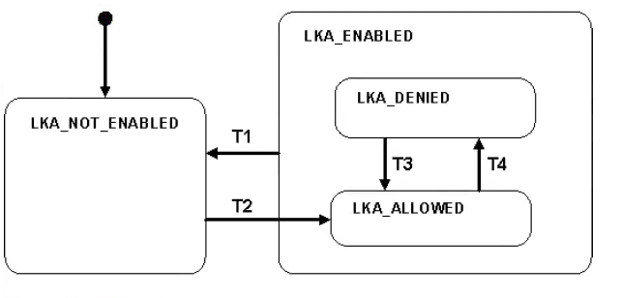
功能实现描述-子功能模块需求
ASM功能需求
整体状态图
LKA_NOT_ENABLED：错误检测失效、
LKA_ENABLED:包括LKA_DENIED和LKA_ALLOWED两个模块
LKA_ALLOWED：正常检测
LKA_DENIED：错误检测
T1，T2：LKA使能标准
T3，T4：标准信号的故障诊断
Notes:
强调为 DNA的2 个维度
一：学习、消化、应用 Volvo 技术，引导快速产品化；
二：建设 铺垫打造 Freetech 独立设计开发能力、平台和流程

Slide 15
功能实现描述-子功能需求
SLKA enabling criteria（T1，T2）
Condition X：1、ASDM完成初始化；2、 UsgModSts=Driving；
3、 CarModSts=Normal OR Crash；4、 CarConfig Parameter>0x01(LKA模式)
LKA_ENABLED使能的条件是：在LKA_NOT_ENABLED状态下，并且Condition X状态为true持续5s
LKA_NOT_ENABLED使能的条件是：在LKA_ENABLED状态下，并且Condition X状态为false持续2s
Request for sLKA steering intervention
前提条件： 1、ASM在LKA_ALLOWED状态下
2、CarConfig Parameter = 0x02（LaneKeepingAid）
3、LaneKeepAidActvSts=1（Lane Keeping Aid On selected by driver）
4、IntvAndWarnModForLaneKeepAidSts = 0(Interventions and Warnings) OR
IntvAndWarnModForLaneKeepAidSts = 1(Interventions Only)
要求：1、得到AsyPinionAgReq
2、AsyLatCtrlModReq = 4(在sLKA启用侧向控制)
3、65km/h<VehSpdIndcdVal<200km/h
4、VehMtnSt = 4 | 5
Notes:
强调为 DNA的2 个维度
一：学习、消化、应用 Volvo 技术，引导快速产品化；
二：建设 铺垫打造 Freetech 独立设计开发能力、平台和流程

Slide 16
功能实现描述-子功能需求
Request for safety LKA haptic warning
前提条件是：1、LKA_NOT_ENABLED状态
2、满足以下任何一种情况
条件1：1、CarConfig Parameter = 0x05（LDW）
2、 LaneChgWarnActvSts = 1（LDW On selected by driver）
3、WarnTypForLaneChgWarnSts=1（Haptic Warning selected by driver）
条件2：1、CarConfig Parameter = 0x02（LKA）
2、 LanekeepAidActvSts = 1（ LKA On selected by driver ）
3、WarnTypForLaneChgWarnSts=0（Haptic Warning selected by driver）
4、IntvAndWarnModForLaneKeepAidSts = 0（interventions and Warnings）OR
IntvAndWarnModForLaneKeepAidSts= 2（Warnings Only）
要求：1、AsySteerWhlHptcWarnReq = 1（Critical warning requested）
2、65km/h<VehSpdIndcdVal<200km/h
3、VehMtnSt = 4 | 5
Notes:
强调为 DNA的2 个维度
一：学习、消化、应用 Volvo 技术，引导快速产品化；
二：建设 铺垫打造 Freetech 独立设计开发能力、平台和流程

Slide 17
功能实现描述-子功能需求
Request for emergency LKA steering intervention
前提条件：eLKA中没有其他错误发生
要求：1、必须接收到角度AsyPinionAgReq = ‘’Request pinion angle‘’
2、AsyLatCtrlModReq = 3（eLKA for static）
3、65km/h<VehSpdIndcdVal<200km/h
4、VehMtnSt = 4 | 5
Request for emergency LKA brake intervention
前提条件：eLKA中没有其他错误发生
要求：1、AsySftyEnaDecel = True（Deceleration requests enabled）
2、必须接收到角度AsySftyDecelReq = ‘’Requested deceleration‘’
3、65km/h<VehSpdIndcdVal<200km/h
4、VehMtnSt = 4 | 5
Request for emergency LKA road edge steering intervention
前提条件：eLKA中没有其他错误发生； LaneKeepAidRoadEdgeActvSts= 1（eLKA RoadEdge On is selected）
要求：1、AsyPinionAgReq= ‘’Requested pinion angle‘’
2、 AsyLatCtrlModReq = 3（eLKA for static）
Notes:
强调为 DNA的2 个维度
一：学习、消化、应用 Volvo 技术，引导快速产品化；
二：建设 铺垫打造 Freetech 独立设计开发能力、平台和流程

Slide 18
功能实现描述-子功能需求
Generation of signal for allowed steering torque sign
输出信号：
SteerTqSgnReq = 0; 没有扭矩允许
SteerTqSgnReq = 1; Only positive torque is allowed（only movement to the left is allowed）
SteerTqSgnReq =2; Only negative torque is allowed（only movement to the right is allowed）
SteerTqSgnReq =3; both negative and position torque is allowed
该信号作用：
IntvSide 置成1 ;车辆驶向左边车道，方向盘干预
IntvSide置成2 ;车辆驶向右边车道，方向盘干预
Generation road curvature signal
AsyRoadCrvt输出估计曲率
Notes:
强调为 DNA的2 个维度
一：学习、消化、应用 Volvo 技术，引导快速产品化；
二：建设 铺垫打造 Freetech 独立设计开发能力、平台和流程

Slide 19
功能实现描述-子功能需求
Request for LDW and safety LKA steering warning
前提条件：1、ASM系统在LKA_ALLOWED模式
2、满足一下其中一个条件
Condition 1：1、Parameter = 0x05（Lane Departure Warning）
2、 LaneChgWarnActvSts = 1（LDW on selected by driver）
3、WarnTypForLaneChgWarnSts = 0（Sound Warning Selected by driver）
Condition 2：1、CarConfig Parameter = 0x02（Lane Keeping Aid）
2、neKeepAidActvSts = 1（LKA on selected by driver）
3、（IntvAndWarnModForLaneKeepAidSts = 0（LKA Interventions and Warnings） OR IntvAndWarnModForLaneKeepAidSts = 2（LKA Warnings Only））
4、 WarnTypForLaneKeepAidSts = 0（Sound Warning Selected by driver）
要求：1、只要左边报警发生，SteerWarnReqForLaneKeepAid被置1
2、只要右边报警发生，SteerWarnReqForLaneKeepAid被置2
3、没有报警发生，SteerWarnReqForLaneKeepAid被置0
Notes:
强调为 DNA的2 个维度
一：学习、消化、应用 Volvo 技术，引导快速产品化；
二：建设 铺垫打造 Freetech 独立设计开发能力、平台和流程

Slide 20
功能实现描述-子功能需求
Generation of safety LKA lane detection status
没有检测到车道线或者车道宽度太窄，LaneDetnStsForLaneKeepAid 被设置为0；
跟踪到左边车道线，LaneDetnStsForLaneKeepAid 被设置为1；
跟踪到右边车道线，LaneDetnStsForLaneKeepAid 被设置为2；
跟踪到两边车道线，LaneDetnStsForLaneKeepAid 被设置为3；
Generation of safety LKA intervention status
当车辆左边的方向盘介入被请求时，SteerIntvStsForSftyLaneKeepAid被设置成1
当车辆右边的方向盘介入被请求时，SteerIntvStsForSftyLaneKeepAid被设置成2
正常情况下，SteerIntvStsForSftyLaneKeepAid被设置成0
Generation of safety LKA warning status
ASM系统通过SteerWarnSts信号表示发生警告时，车辆靠近那条车道线
只要车辆在左边车道发生警告被请求，SteerWarnSts被设置成1
只要车辆在右边车道发生警告被请求，SteerWarnSts被设置成2
正常情况，SteerWarnSts被设置成0
Notes:
强调为 DNA的2 个维度
一：学习、消化、应用 Volvo 技术，引导快速产品化；
二：建设 铺垫打造 Freetech 独立设计开发能力、平台和流程

Slide 21
功能实现描述-子功能需求
Request for eLKA post incident text message
CllsnAidPostEve = 3 ，通知驾驶员eLKA方向盘和刹车都已经介入
Request for safety LKA hands off warnings
前提条件：1、ASM系统在LKA_ALLOWED状态下
2、CarConfig_parameter = 0x02
3、LaneKeepAidActvSts = 1（Lane Keeping Aid On selected by driver）
4、IntvAndWarnModForLaneKeepAidSts = 0（Interventions and Warnings） OR IntvAndWarnModForLaneKeepAidSts = 1（Interventions Only）
要求：1、检测到hands off，并在此过程中发生了第2次sLKA方向盘介入，AsySteerApplyARqrd 被置1 （LKA hands off level1）
2、检测到hands off，并在此过程中发生了第3次sLKA方向盘介入，AsySteerApplyARqrd 被置2（LKA hands off level2）
3、LKA hands off level 2时，sLKA功能失效
Notes:
强调为 DNA的2 个维度
一：学习、消化、应用 Volvo 技术，引导快速产品化；
二：建设 铺垫打造 Freetech 独立设计开发能力、平台和流程

Slide 22
功能实现描述-子功能需求
Generation of Safety LKA function status
如果 ASM系统在LKA_DENIED状态，则LaneKeepAidSts被置成5（LKA服务被请求）
else 如果 LaneKeepAidActvSts = 0（LKA off selected by driver），则LaneKeepAidSts被置成1（LKA Off）
else 如果 LaneKeepAidActvSts = 1（LKA on selected by driver），则LaneKeepAidSts被置成4（LKA Unavailable）
AND
Notes:
强调为 DNA的2 个维度
一：学习、消化、应用 Volvo 技术，引导快速产品化；
二：建设 铺垫打造 Freetech 独立设计开发能力、平台和流程

Slide 23
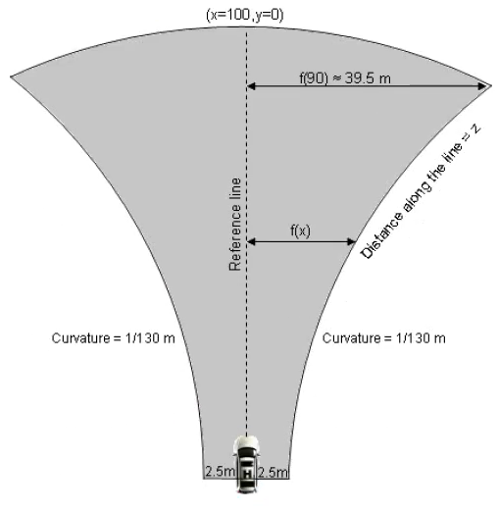
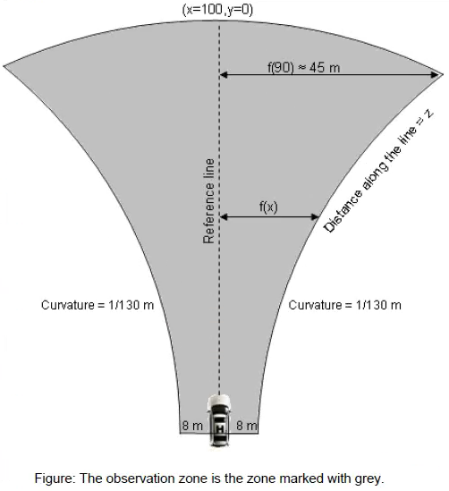
子功能描述-感知-道路层面
有效标记
符合国家规定的各种颜色和道路特征等
观察区域
四车道有效距离100m，单车道有效距离100m
Notes:
强调为 DNA的2 个维度
一：学习、消化、应用 Volvo 技术，引导快速产品化；
二：建设 铺垫打造 Freetech 独立设计开发能力、平台和流程

Slide 24
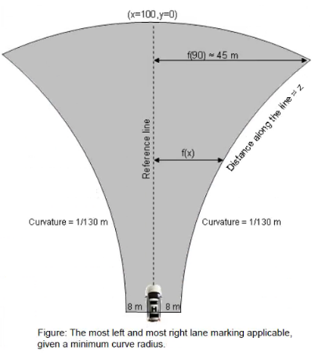
子功能描述-感知-道路层面
隧道进出口
传感器系统可以处理突然的灯光变化
提供的道路信息不准确时，需要将置信度降低
置信度定义
Level 0 ：不信赖任何功能
Level 1：信赖LDW
Level 2：信赖LKA
置信度1或者2准确性，至少持续4s：每一种环境测试条件都需要达到93%，全部平均达到97%
置信度2在确定，至少持续4s ：每一种环境测试条件都需要达到80%，全部平均达到90%
距离（侧向距离）
在一个车道内[-2 2]，x[0 4]情况下，误差<0.06m
在一个车道内[-2 2] ，x>4情况下，误差<（0.02+0.01*x）m
Notes:
强调为 DNA的2 个维度
一：学习、消化、应用 Volvo 技术，引导快速产品化；
二：建设 铺垫打造 Freetech 独立设计开发能力、平台和流程

Slide 25
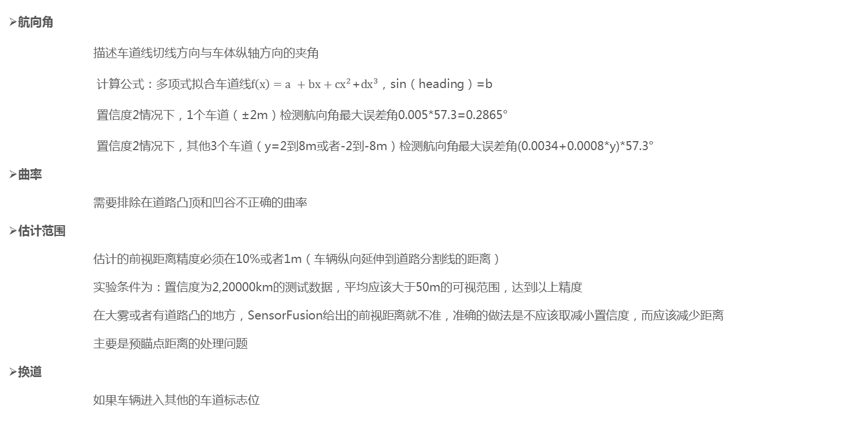
子功能描述-感知-道路层面
航向角
描述车道线切线方向与车体纵轴方向的夹角
计算公式：$多项式拟合\text{车道线}f\left(x\right)=a +bx+cx^{2}\text{+}dx^{3}$，sin（heading）=b
置信度2情况下，1个车道（±2m）检测航向角最大误差角0.005*57.3=0.2865°
置信度2情况下，其他3个车道（y=2到8m或者-2到-8m）检测航向角最大误差角(0.0034+0.0008*y)*57.3°
曲率
需要排除在道路凸顶和凹谷不正确的曲率
估计范围
估计的前视距离精度必须在10%或者1m（车辆纵向延伸到道路分割线的距离）
实验条件为：置信度为2,20000km的测试数据，平均应该大于50m的可视范围，达到以上精度
在大雾或者有道路凸的地方，SensorFusion给出的前视距离就不准，准确的做法是不应该取减小置信度，而应该减少距离
主要是预瞄点距离的处理问题
换道
如果车辆进入其他的车道标志位
Notes:
强调为 DNA的2 个维度
一：学习、消化、应用 Volvo 技术，引导快速产品化；
二：建设 铺垫打造 Freetech 独立设计开发能力、平台和流程

Slide 26
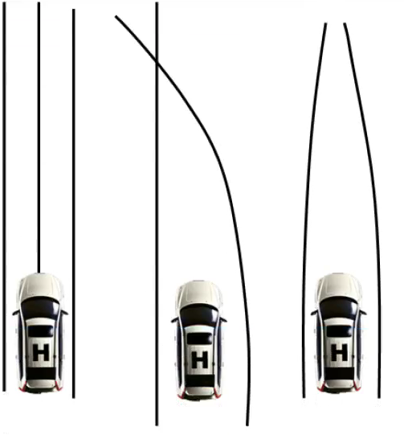
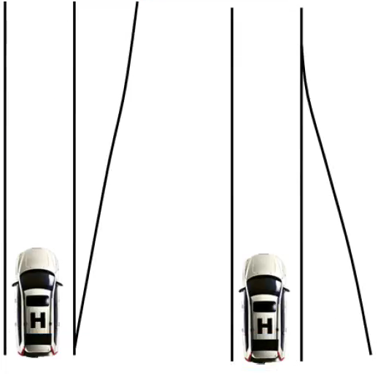
子功能描述-感知-道路层面
并线图形
需要检测5中图形，在需要避免错误检测时，减小当时车道的置信度
Notes:
强调为 DNA的2 个维度
一：学习、消化、应用 Volvo 技术，引导快速产品化；
二：建设 铺垫打造 Freetech 独立设计开发能力、平台和流程

Slide 27
子功能描述-感知-可用的道路面分割线
有效分割线（来源于视频数据）
Type A：护栏，金属栏杆—雷达检测
Type B：障碍物—如持续的混泥土或者石头—不反射，通过摄像头识别
Type D：道路边缘—一般指道路与其他路面的边缘，草、砾石、雪
Type E：人行道边缘
数据验证
Type A：20000km
Type B：1000km
Type D：20000km
Type E：200km
VolVo 准备了一整套验证数据，所有需求精度需要跑仿真满足要求
Notes:
强调为 DNA的2 个维度
一：学习、消化、应用 Volvo 技术，引导快速产品化；
二：建设 铺垫打造 Freetech 独立设计开发能力、平台和流程

Slide 28
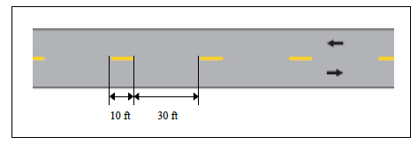
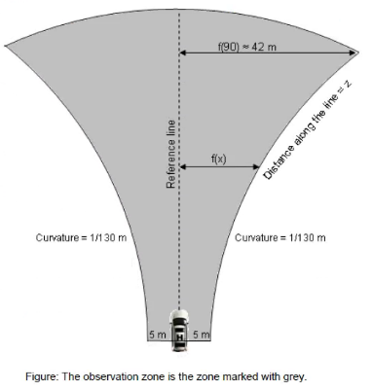
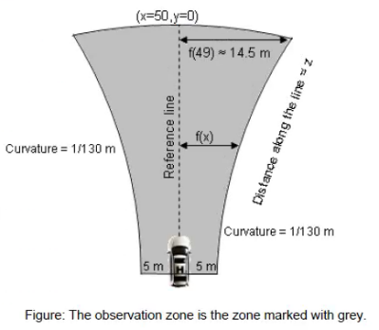
子功能描述-感知-可用的道路面分割线
间隔分割线段的距离
缺口大小：典型的最大的缺口为10m，但可以根据实际情况调整在5—50m内调整
观察区域 TypeA：最大前视距离100m
观察区域 TypeA
观察区域 Type B，C，D，E
Notes:
强调为 DNA的2 个维度
一：学习、消化、应用 Volvo 技术，引导快速产品化；
二：建设 铺垫打造 Freetech 独立设计开发能力、平台和流程

Slide 29
子功能描述-感知-可用的道路面分割线
置信度定义
Level 0：信息不可靠
level 1：信息可靠
Type A的置信度可用性
type A在完备的数据评估包中表现>90%的概率，Level = 1
置信度值在1，持续时间＞=4s，Type A置信度才可用
Type B的置信度可用性
type B在完备的数据评估包中表现>90%的概率，Level = 1
置信度值在1，持续时间＞=4s，Type B置信度才可用
Type D的置信度可用性
type D在完备的数据评估包中表现>90%的概率，Level = 1
置信度值在1，持续时间＞=4s，Type D置信度才可用
Type E的置信度可用性
type E在完备的数据评估包中表现>90%的概率，Level = 1
置信度值在1，持续时间＞=4s，Type E置信度才可用
Notes:
强调为 DNA的2 个维度
一：学习、消化、应用 Volvo 技术，引导快速产品化；
二：建设 铺垫打造 Freetech 独立设计开发能力、平台和流程

Slide 30
子功能描述-感知-可用的道路面分割线
侧向距离
在一个车道内[-2 2]，x[0 4]情况下，误差<0.15m
在一个车道内[-2 2] ，x>4情况下，误差<（0.15+0.01）*x
航向角
在置信度为1的情况下，最大误差角度为0.017*57.3=0.9741°
曲率
需要排除在道路凸顶和凹谷不正确的曲率
估计范围
估计的前视距离精度必须在10%或者1m（车辆纵向延伸到道路分割线的距离）
在大雾或者有道路凸的地方，SensorFusion给出的前视距离就不准，准确的做法是不应该取减小置信度，而应该减少距离
主要是预瞄点距离的处理问题
Traffic Sign Recognition（TSR）
识别道路限速标记
Notes:
强调为 DNA的2 个维度
一：学习、消化、应用 Volvo 技术，引导快速产品化；
二：建设 铺垫打造 Freetech 独立设计开发能力、平台和流程

Slide 31
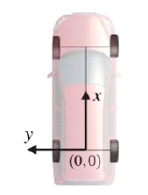
子功能描述-感知-数据融合
坐标系
灯光条件
无论白天和晚上，检测到会车时，，给一个近光灯信号
传感器堵塞
必须检测到传感器信号不可用的情况，比如被遮挡（大雪，树叶或者其他物体）
数据更新率
Sensor更新率40hz识别道路限速标记
输出近似数据的稳定性评价（核心）
环境端有干扰或者信号丢帧情况下，系统稳定的维护和置信度的提供
系统最大误差的容忍度
传感器系统性能
高质量的摄像头芯片是保证
Notes:
强调为 DNA的2 个维度
一：学习、消化、应用 Volvo 技术，引导快速产品化；
二：建设 铺垫打造 Freetech 独立设计开发能力、平台和流程

Slide 32

Thank You！

